Slide 1
Презентация по английскому языку
Введение лексики по теме
«Почта»
3 класс
Урок 42 Умк М.З. Биболетова
Шайдурова Валентина Федоровна
Учитель английского языка
ГБОУ «Школа №106»
Санкт-Петербург
2015

Slide 2
Содержание
Слова по теме «Почта»
2. Упражнения для практики
в чтении и переводе

Slide 3
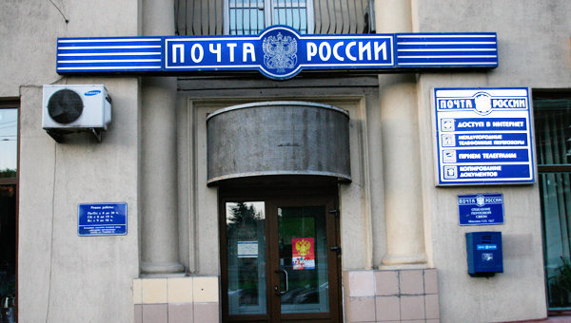
Post office

Slide 4
A postman

Slide 5
a letterbox

Slide 6
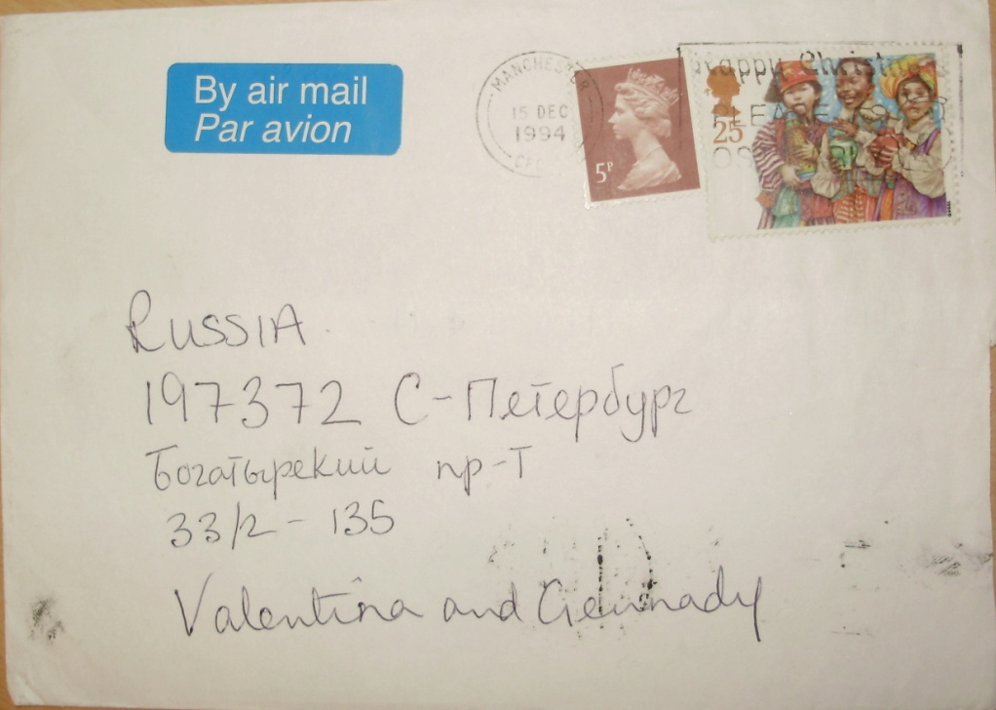
an envelope
a stamp
an address

Slide 7
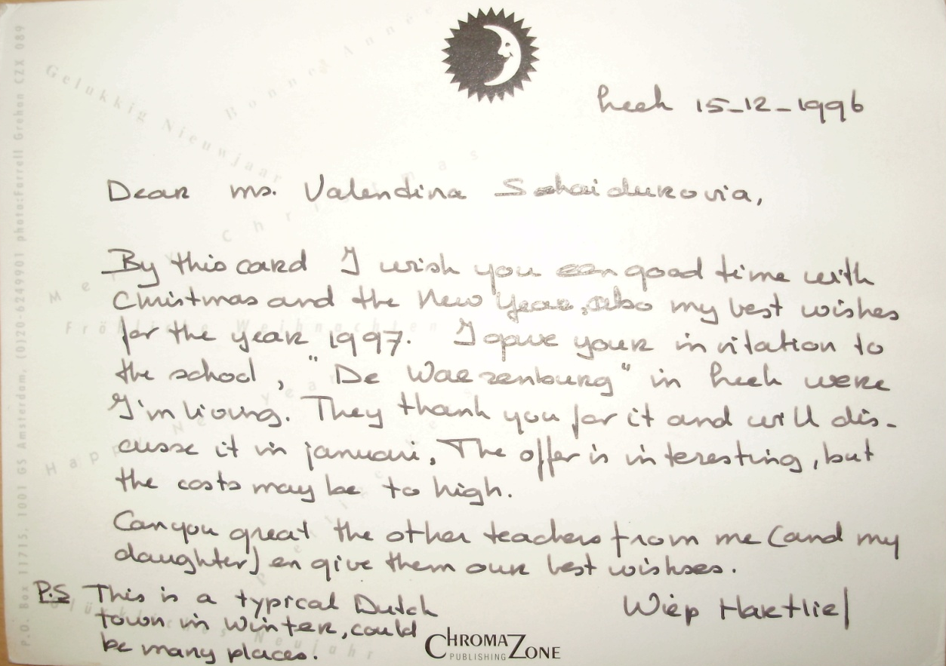
a letter

Slide 8
a postcard

Slide 9
Paper бумага
A sheet of paper – лист бумаги

Slide 10
a poster
плакат

Slide 11
a letter письмо
а postcard открытка
paper бумага
a stamp марка
an envelope конверт

Slide 12
letterbox почтовый ящик
post office почта
postman почтальон
a poster плакат
an address адрес

Slide 13
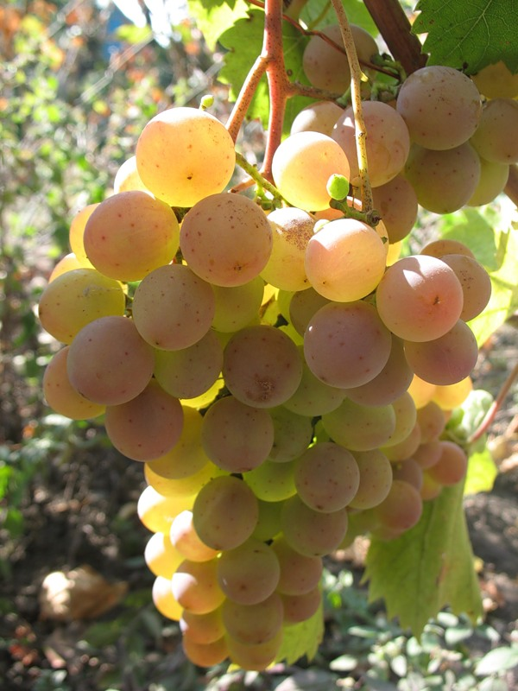
Well done!
Thank you!

